Slide 1
Оцінка в школі (бал)

Slide 2
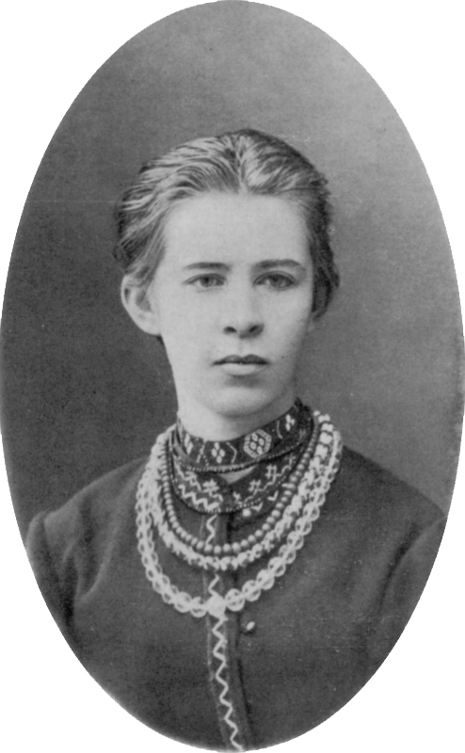
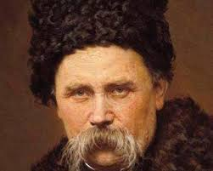
На малюнку зображено (Леся Українка)

Slide 3
Наука, яка вивчає будову людини (анатомія)

Slide 4
Інструмент, призначений для відгвинчування та загвинчування гвинтів, шурупів та інших деталей з різьбою (викрутка)

Slide 5
Столиця України(м.Київ)

Slide 6
Найвища вершина українських Карпат (г. Говерла)

Slide 7
1, 2, 3, 8, 10, 56, 84 (цифри)

Slide 8
На малюнку зображено (Т. Г. Шевченко)

Slide 9
Місце за яким сидить учень під час уроку (Парта)

Slide 10
Що символізує “Останній дзвоник” (Закінчення навчального року)

Slide 11
Прапор якої країни зображено на малюнку (України)

Slide 12
24 серпня 1991 (проголошення незалежностіУкраїни)

Slide 13
24 серпня 1991 (проголошення незалежності України)

Slide 14
Скільки країн межує з Україною (10)

Slide 15
До чого прив’язали Галю в українській народній пісні (До сосни косами)

